Slide 1
Unbiased Scene Graph Generation in CVPR2022
Bowen Zhao

Slide 2
Outline
What is Scene Graph Generation(SGG)
Definition, subtasks
Paradigm
Datasets, metrics
Key challenge
SGG in CVPR2022
Stacked Hybrid-Attention and Group Collaborative Learning for Unbiased Scene Graph Generation
Fine-Grained Predicates Learning for Scene Graph Generation
Summary

Slide 3
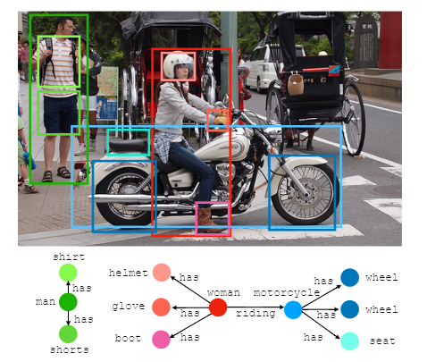
What is Scene Graph Generation(SGG)
Definition:
SGG aims to detect visual objects and relationships between objects from an image and generate scene graph triplets.
Scene graph triplet:<subject-predicate-object>
场景图形式上为一系列<主语-谓语-宾语>三元组，节点为目标，边为关系
优点：
结构化的表示更直观，可以看成小型knowledge graph
模态无关化，各个模态都可以表示成类似结构，对于融合多模信息很有潜力
应用于跨模态推理任务时更有解释性
Notes:
给定一张图片，期望检测出目标及目标间的关系，生成场景图，场景图形式上由一系列三元组构成，三元组<主-谓-宾>。模型最终输出是三元组，并非一个graph。

Slide 4
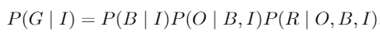
What is Scene Graph Generation(SGG)
Subtasks:
输入：一张图片I
输出：一系列目标框B，目标类别O，目标间关系R，由三元组构成的场景图G={R,O,B}
目标定位
目标分类
关系分类
Name | Given | Output | Abbreviation
关系分类（predicate classification, PredCls） | 目标位置B、类别O | 归类关系R | P(R|O,B,I)
场景图分类（scene graph classification, SGCls） | 目标位置B | 归类目标O、关系R | P(R,O|B,I)
场景图生成（scene graph generation, SGDets） | 图片I | 生成场景图G | P(G={R,O,B}|I)
难度递增
Notes:
SGG形式化描述可分为三部分的乘积。第一部分目标定位基本上用现有的fasterRCNN获取proposal，第二步是对目标框分类，第三部预测目标间关系。
由此划分为三个子任务，输入输出不同，评测模型能力时三个都要考察。

Slide 5
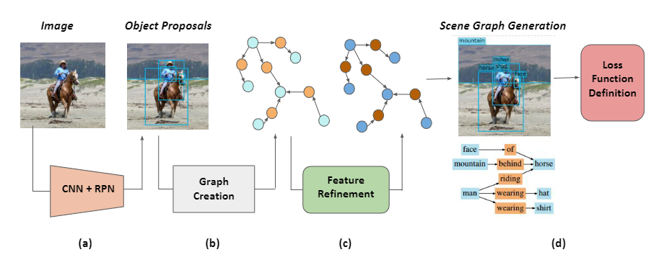
What is Scene Graph Generation(SGG)
Paradigm:
Most SGG methods：two-stage
Visual information extraction（proposal & feature）
Encoding and refinement
Predicting （classification）
Notes:
SGG任务较为常见的一个范式是两阶段的：
1.先从图像提取视觉的信息（proposal和feature）
2.对提取信息用各种方式建模（图结构，树结构，transformer），并深度编码
3.最后基于编码信息预测分类

Slide 6
What is Scene Graph Generation(SGG)
Datasets:
Visual Genome：108k images，75k object，37k relationship，long-tailed
VG150：VG的子集，仅挑选最常用的150种目标和50种关系（*）
VRD：5k images，100种目标，70种关系，每种目标平均下来所对应关系更多（*）
Metrics：
Recall@K(R@K)：percentage of groundtruth relationship triplets being retrieved at top K results.（K=20,50,100）（针对每个实例）
mean Recall@K(mR@K): calculates R@K for each predicate category separately and averages R@K for all predicate categories（针对每种关系，衡量关系生成类别的多样性，是否雨露均沾，解决长尾分布带来bias）
No Graph Constraint Recall@K (ngR@K)：传统的Recall计算里，一对目标只能有一个relation参与最终的排序，但ngR@K允许一对目标的所有relation都能参与排序。
Notes:
常用数据集：VG最大，但标注严重长尾分布，常用的是VG150，选用较常见的目标和关系，但也有长尾分布。VRD较小，但每种目标平均下来对应的关系更多。
指标：recall：最终按分数从高到低排序，前K个里检索到gt的比例
mrecall：所有谓语类别recall’单独计算，再平均，针对长尾分布问题
ngR@K允许每对目标有多个关系允许排序。ngR@K通常比R@K高很多。

Slide 7
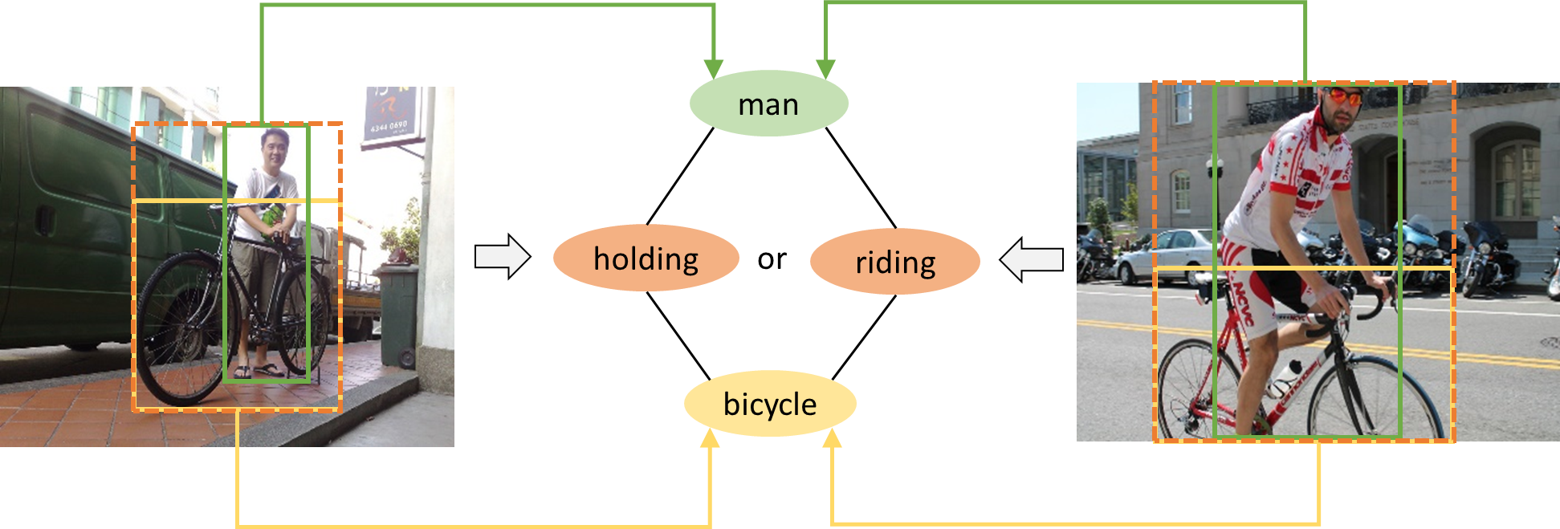
What is Scene Graph Generation(SGG)
Key challenge：referring relationships
与object相比，预测关系更难：
Object标注了对应的bounding box和类别标签，而relationship仅提供了类别标签，即它没有图像中明确的对应区域，与之对应的仅用pairwise object的union box代替。
Relationship是更为抽象的概念，标注更加主观。
Relationship和object存在一定的共现关系同时也依赖于上下文。
Notes:
SGG要求检测目标位置和类别，并预测关系，其关键挑战在于预测关系。
预测关系难在：
1.Object有丰富的监督信息（坐标框和标签），与之相比relation仅有类别标签。Relation对应的视觉信息实际上用union box（两目标框的最小外接矩形）和对应feature代替，本质上是不准确的。
2.Relation本身就是比较抽象的概念。object，图里画的是啥就肯定是啥，而relation更主观一些。就像图里的物体很明显具备人的特征，不可能会学习成猫狗什么的，但是“扶着holding“和”骑riding”就比较抽象了
3.关系和主宾语之间存在一定的共现关系（motif），可以排除一些完全不相干的，但主宾语固定时，关系也依赖上下文信息而变化。

Slide 8
SGG in CVPR2022
Unbiased SGG:
Stacked Hybrid-Attention and Group Collaborative Learning for Unbiased Scene Graph Generation
Fine-Grained Predicates Learning for Scene Graph Generation
PPDL: Predicate Probability Distribution based Loss for Unbiased Scene Graph Generation
Not All Relations are Equal: Mining Informative Labels for Scene Graph Generation
Others:
Structured Sparse R-CNN for Direct Scene Graph Generation（稀疏性，减少计算复杂度）
RU-Net: Regularized Unrolling Network for Scene Graph Generation（representation精细化，多样性预测）
HL-Net: Heterophily Learning Network for Scene Graph Generation（图异质性）
The Devil is in the Labels: Noisy Label Correction for Robust Scene Graph Generation（鲁棒性）
SGTR: End-to-end Scene Graph Generation with Transformer（transformer）
Dynamic Scene Graph Generation via Anticipatory Pre-training（视频）

Slide 9
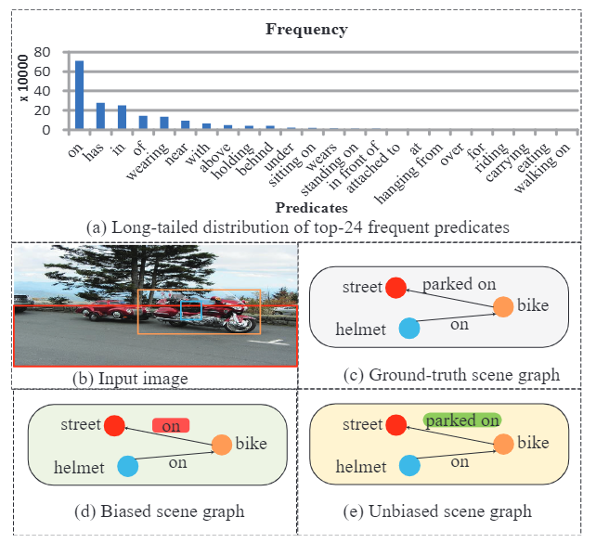
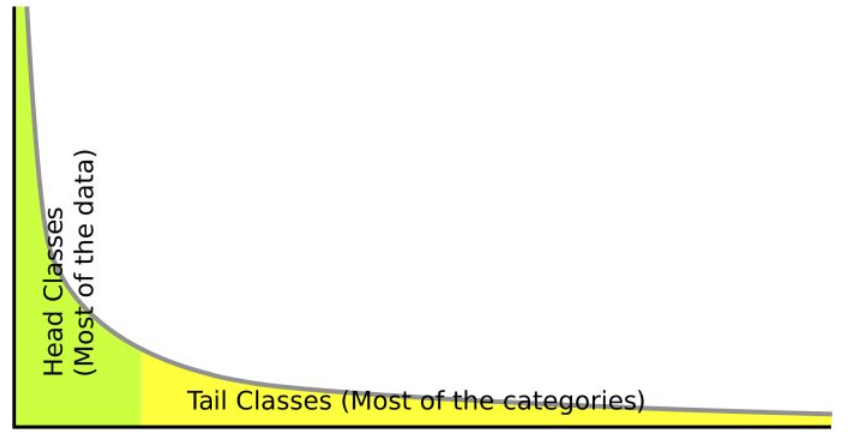
Unbiased SGG
Long-tailed distribution：
Reweighting（基于loss）
Resampling（平衡数据）
迁移学习（head to tail）
构造负例
因果推理（反事实推理）
Notes:
在自然情况下，数据往往都会呈现如下相同的长尾分布，类似我们常说的28定律。直接利用长尾数据来训练的分类和识别系统，往往会对头部数据过拟合，从而在预测时忽略尾部的类别。
在SGG中，这个问题很严重（因为最常用数据集VG就是严重长尾分布），导致很多informative的关系无法被准确预测，影响了下游任务
解决办法有reweighting、resampling、迁移学习、构造负例、因果推理等

Slide 10
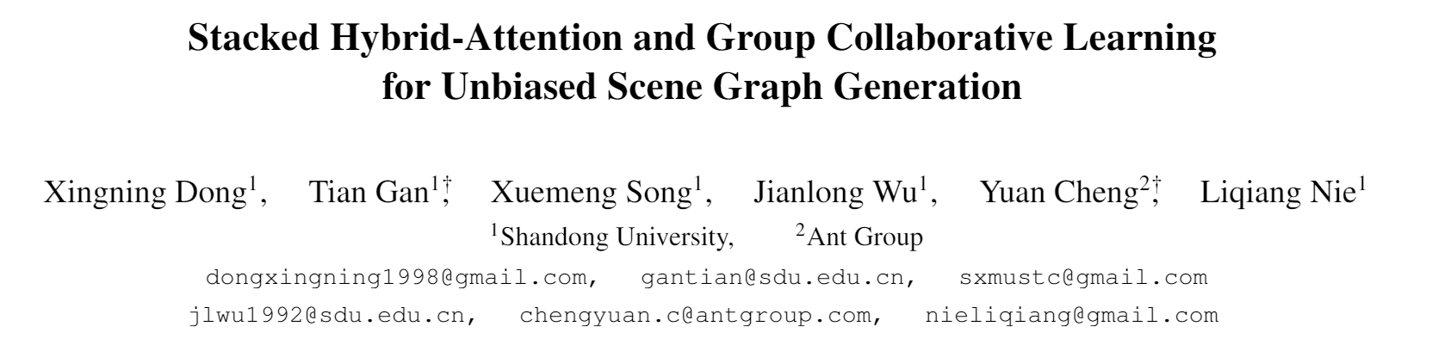
Notes:
山东大学的工作。

Slide 11
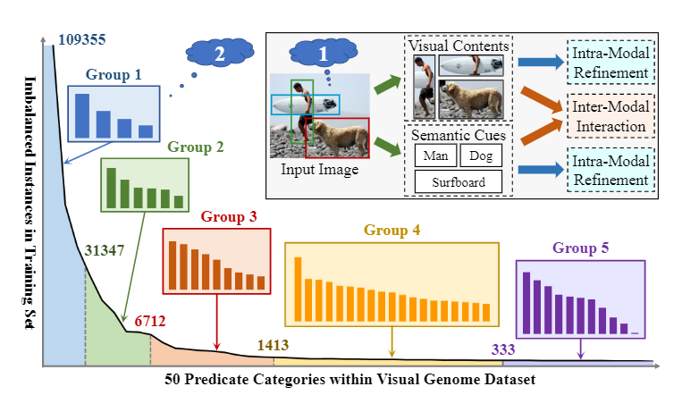
Stacked Hybrid-Attention and Group Collaborative Learning for Unbiased Scene Graph Generation
Motivation:
以往很多去偏方法会很容易过拟合尾部类别，且对头部类别牺牲太多，从而导致另一个极端
以往方法已明显证明将语义线索（object名称的语言先验）融合到视觉内容中可以显着提高生成能力，但方式过于简单
Basic idea：
设想：一个模型只能区分有限范围的，且数量比较均衡的谓词
基于attention丰富多模态融合
Idea：
采用分治策略，将有偏的谓词类划分为几个平衡的子集，然后引入更多的分类器分别针对每个子集，然后将所有分类器的知识蒸馏到最后的分类器。
Dong, X., Gan, T., Song, X., Wu, J., Cheng, Y.-C., & Nie, L. (2022). Stacked Hybrid-Attention and Group Collaborative Learning for Unbiased Scene Graph Generation. Cvpr2022.
Notes:
以往很多去偏方法（指reweighting或resampling）期望更关注尾部数据，从而容易过拟合尾部类别，且对头部类别施加惩罚过多，性能牺牲太多，从而导致另一个极端。这是一个比较中肯但不怎么novel的motivation了。
所以引入另一个motivation补充一下，也对应之后的两个点。

Slide 12
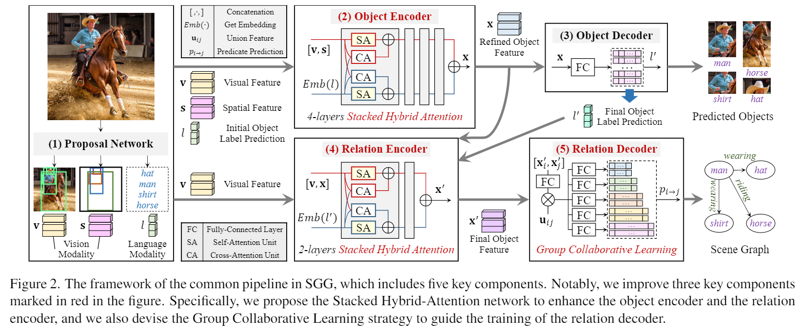
Stacked Hybrid-Attention and Group Collaborative Learning for Unbiased Scene Graph Generation
Framework
Notes:
整体思路很清晰，图画的很明了，是个很经典的编码解码二阶段SGG模型

Slide 13
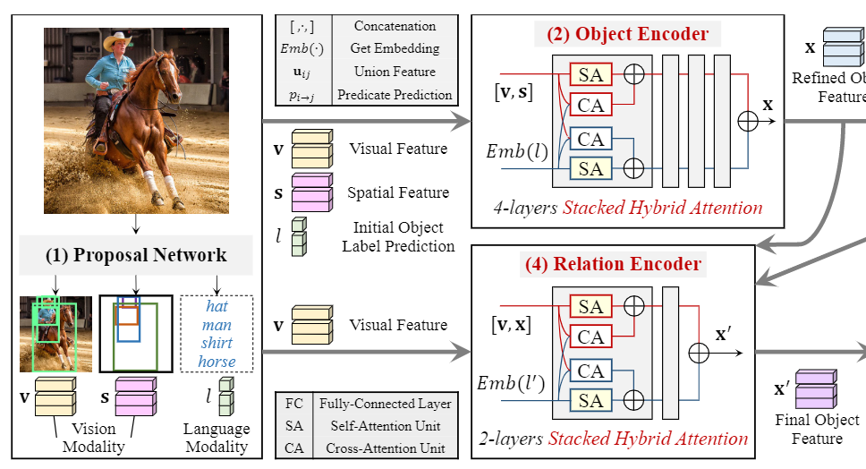
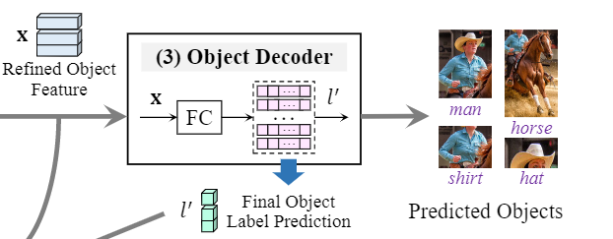
Stacked Hybrid-Attention and Group Collaborative Learning for Unbiased Scene Graph Generation
Encoder
输入object的初始预测label l作为额外的文本模态，引入self-attention和cross-attention进一步融合，相当于用空间信息s和视觉信息v对初始检测出的object class作修正
Notes:
输入object的初始预测label l作为额外的文本模态，引入self-attention和cross-attention进一步融合，相当于用空间信息s和视觉信息v对初始检测出的object class作修正
SA和CA结构是一样的，唯一区别是输入模态不同

Slide 14
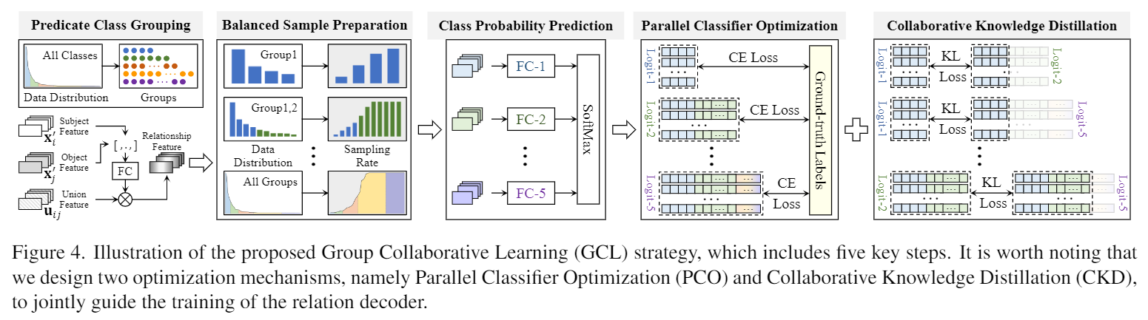
Stacked Hybrid-Attention and Group Collaborative Learning for Unbiased Scene Graph Generation
Decoder & Group Collaborative Learning
部署多个分类器，这些分类器专注于区分不同的谓词子集，并协同使用这些分类器。
整体分为四步：数据分组、数据平衡、预测、loss优化
Notes:
解码器这里使用GCL策略，基于分治思想，部署多个分类器，这些分类器专注于区分不同的谓词子集，并协同使用这些分类器。
整体分为四步：数据分组、数据平衡、类别预测、loss优化

Slide 15
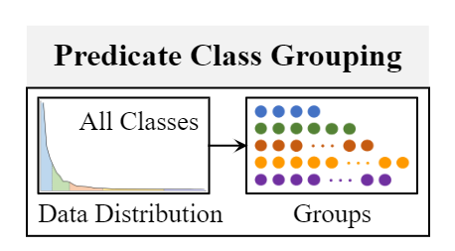
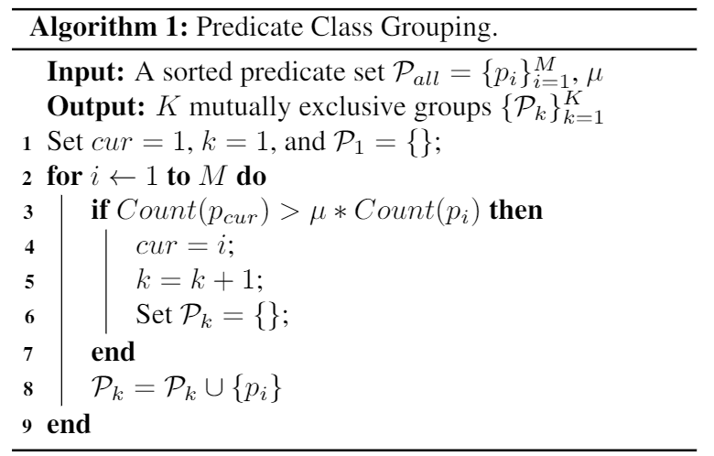
Stacked Hybrid-Attention and Group Collaborative Learning for Unbiased Scene Graph Generation
Predicate class grouping：为每个分类器分配较为平衡的训练数据
按样本数量对所有谓词从多到少排序
按阈值分组：确保对于第k个组 Pk，训练样本中的最多一类的数量不超过最少一类数量的 μ 倍，因此 Pk 中的谓词将保持一个相对均衡的数量（阈值μ=4）
为一组分类器设置递增的分类空间。
除第一个分类器外，其他分类器应同时识别先前组和当前组的谓词，最后一个分类器用来实现最终的推理。
分类器1：P1
分类器2：P1+P2
分类器3：P1+P2+P3
……

Slide 16
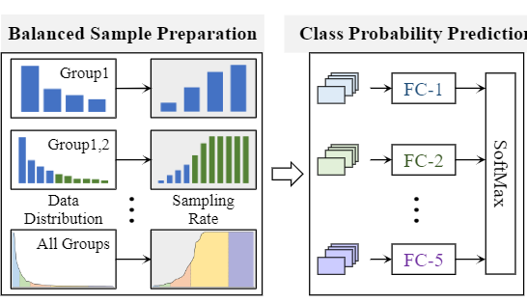
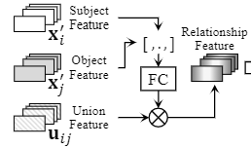
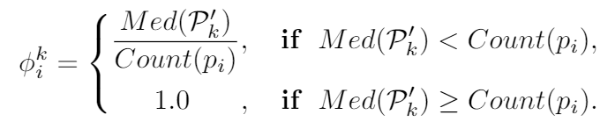
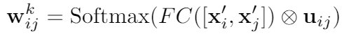
Stacked Hybrid-Attention and Group Collaborative Learning for Unbiased Scene Graph Generation
Balanced Sample Preparation：重采样进一步使训练数据更均衡，保证每个分类器对新数据的识别能力。
由于每个分类器都会包含大量的之前分类器的训练实例，如果原封不动训练，学习到的还是分组的长尾分布。
采用中值重采样策略，每个分类器空间的谓词按数量排序，取最中间的那个类别的数量为中值，超过中值的会被缩小，小于中值的保留数量不变。（相当于基于一个阈值对每组的头部数据加惩罚）
分类器计算logits
使每个分类器对该组新增的类别学习的最好
Notes:
由于每个分类器都会包含大量的之前分类器的训练实例，如果原封不动训练，学习到的还是分组的长尾分布。为了保证对新的数据的识别能力，需要做重采样使数量平衡
每个分类器都把主宾语特征concat然后FC，与union feature元素乘积，softmax出概率logits

Slide 17
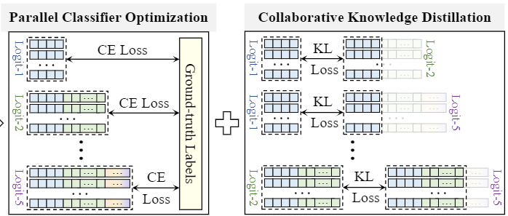
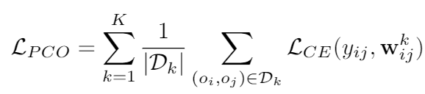
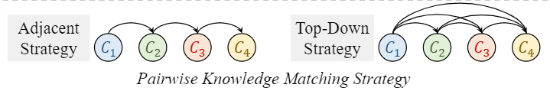
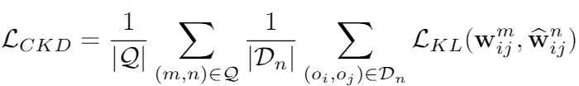
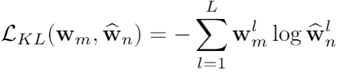
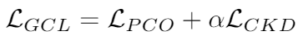
Stacked Hybrid-Attention and Group Collaborative Learning for Unbiased Scene Graph Generation
两种优化：
PCO：并行分类器优化，所有分类器的CEloss加一起取平均，收集所有分类器的梯度有助于最后一个分类器的收敛
CKD：分类器间知识蒸馏，
每个分类器都对其分类空间中新加入的一组数据学习到的区分能力更好，CKD用来将每个分类器的预测能力传递给最终分类器
用后面的分类器只预测之前分类器所含类别的logit，这样两者维度才一样，再用KL散度。保证了两个分类器在交集数据上的知识传递
Notes:
Dk 表示由中值重采样策略选择的对象对集合
Q 表示从分类器 Cm 到分类器 Cn 的匹配的路径数(m < n)，匹配方式分为相邻和topdown

Slide 18
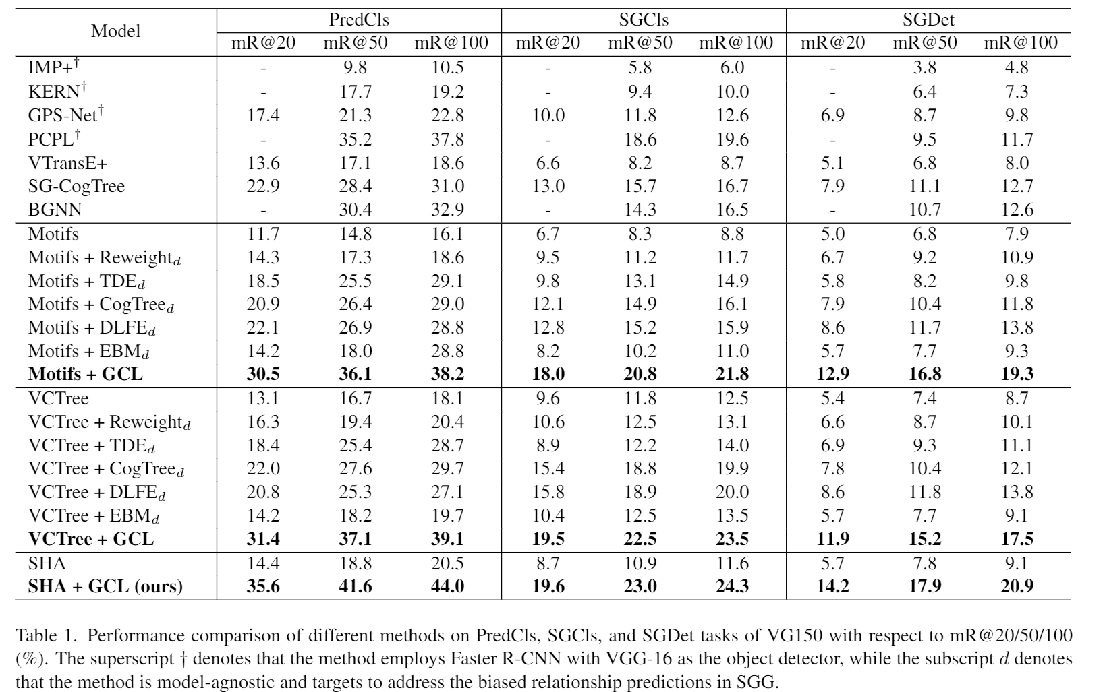
Stacked Hybrid-Attention and Group Collaborative Learning for Unbiased Scene Graph Generation
Results
Notes:
GCL策略与模型无关，有良好的适用性，SHA单模型引入了文本信息，比之前的单模型要好，说明引入文本信息有用。
VG上全模型性能非常高，predcls首次超过了40，GCL对于baseline可以性能翻倍，比其他模型无关方法都要好

Slide 19
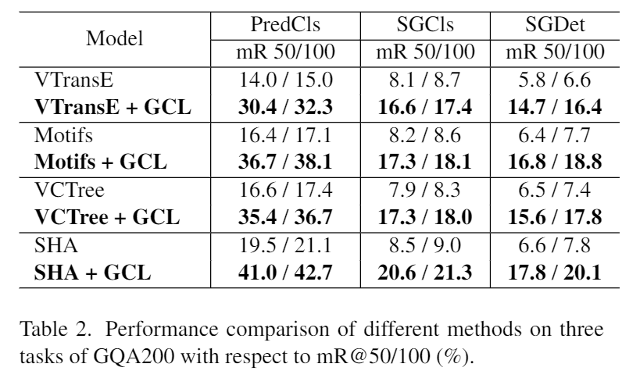
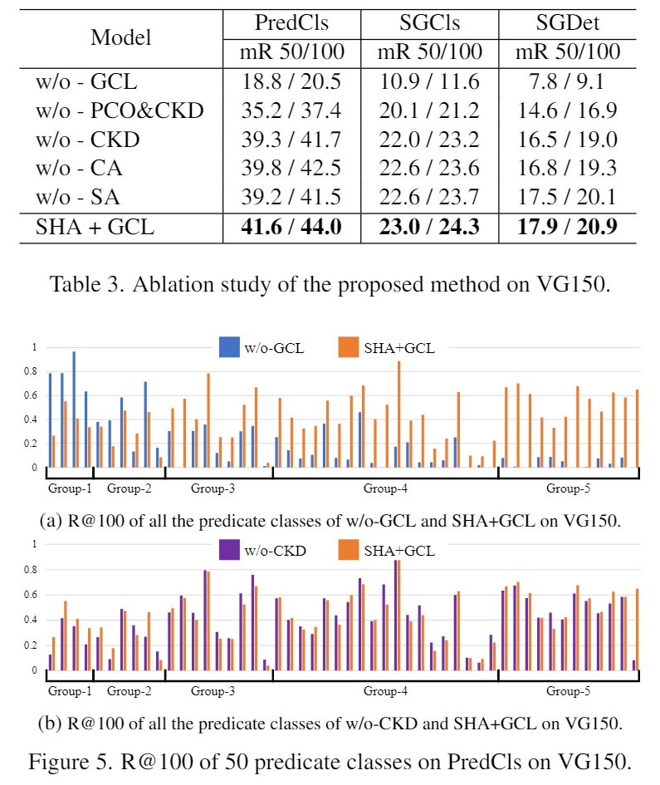
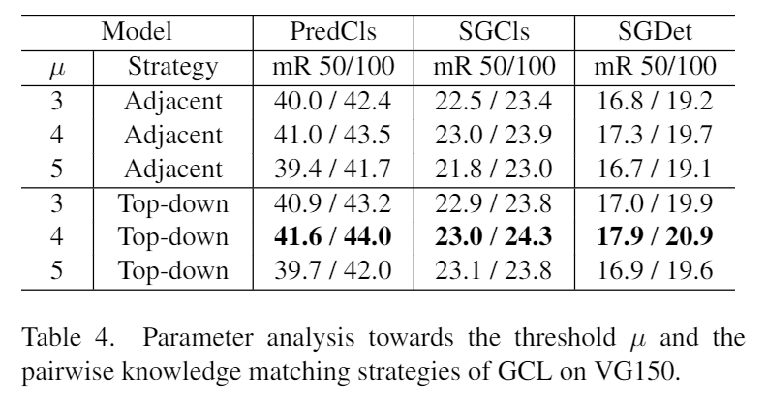
Stacked Hybrid-Attention and Group Collaborative Learning for Unbiased Scene Graph Generation
Results
Notes:
在GQA上也将baseline翻倍了，GQA也标注了关系，常用于VQA，SGG用得少一些
关于分组的阈值和蒸馏方式，阈值为4和topdown最好
消融实验里，GCL提升最明显，图5a可以看出不加GCL还是存在长尾分布的，
图5b：CKD 有效地防止模型在头部类别上做出太多牺牲，并在尾部预测方面实现了相当的性能，说明知识转移范式可以通过保留先前学习的判别能力，有效地补偿头部类的欠拟合。

Slide 20
Stacked Hybrid-Attention and Group Collaborative Learning for Unbiased Scene Graph Generation
Summary
Motivation不算新，attention凑数的
基于Observation（模型在均衡有限类别数据集上效果更好），结合分治策略的展开比较interesting
性能相当好，plug-and-play
根据数量分组可以有效解决长尾学习问题，原先不分组的方法更容易学习到相似语义的feature，本方法通过多个分类器一定程度保留了这种能力
多个分类器一起计算loss有利于最终分类器收敛？

Slide 21
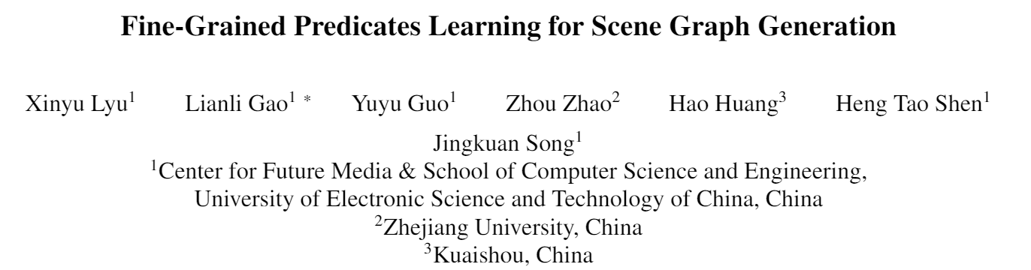
Notes:
电子科技大学的工作

Slide 22
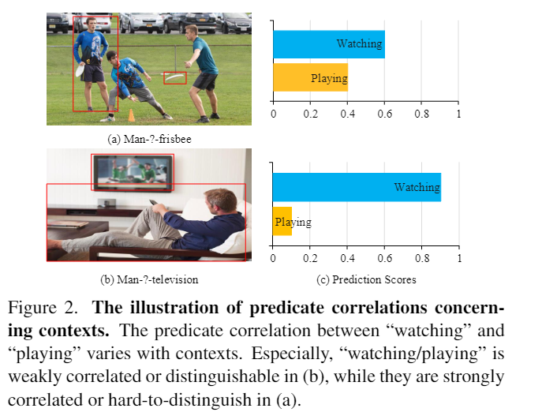
Fine-Grained Predicates Learning for Scene Graph Generation
Motivation：虽然一般的 SGG 模型倾向于预测头部谓词，而现有的rebalance策略更喜欢尾部类别，但少有工作能处理难以区分的谓词。
问题的源头在于区分难分样本需要探索关系间的联系，而关系间的联系需要考虑上下文信息，因为在不同场景中关系间的联系变化会很大
Idea：基于上下文建模全局的谓词间关联，对难分程度显式建模，增强对难分样本的区分能力同时保留易分样本的识别能力。
谓语间关联随上下文变化而变化
Lyu, X., Gao, L., Guo, Y., Zhao, Z., Huang, H., Shen, H., & Song, J. (2022). Fine-Grained Predicates Learning for Scene Graph Generation. Cvpr2022.
Notes:
虽然一般的 SGG 模型倾向于预测头部谓词，而现有的rebalance策略更喜欢尾部类别，但少有工作能处理难以区分的谓词。Motivation提到了难分样本，以往unbiased SGG没有研究过
问题的源头在于区分难分样本需要探索关系间的联系，而关系间的联系需要考虑上下文信息，因为在不同场景中关系间的联系变化会很大
因为忽略了这一点，所以以往方法不能对难分样本进行充足的惩罚。
PCPL：对于每个predicate学习一个向量表示，据此和其他predicate的计算距离，离其他predicate越远代表语义独立性越强，以此来对loss进行re-weighting，语义越独立的predicate对于loss的影响越大。
cogtree：把predicate类别根据语义组织成一个树状结构。提出CogTree loss，基本思想是在predicate分类时不仅要考虑输出predicate和标注predicate的差距，还要考虑输出predicate和标注的predicate祖先节点的匹配程度。
这两个方法都是比较流行，效果非常好的对关系间关联建模的方法。

Slide 23
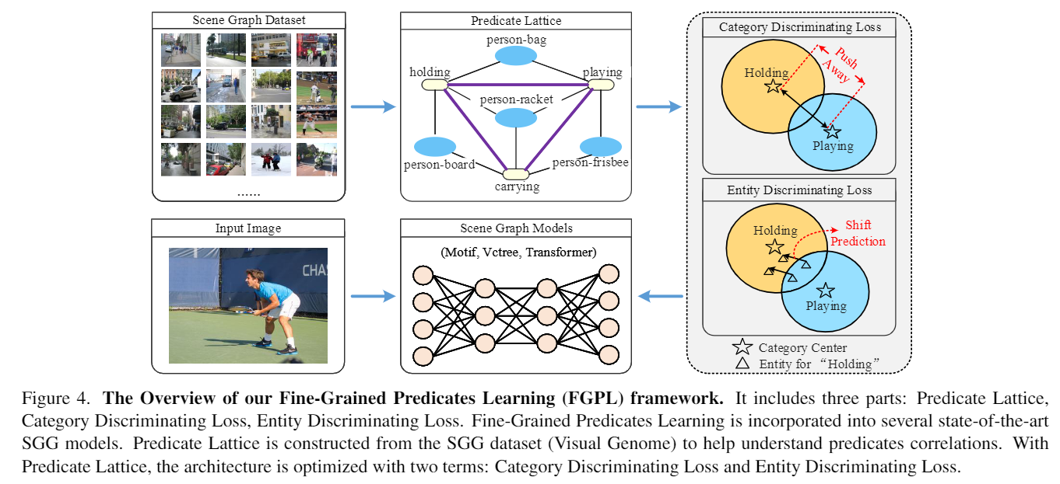
Fine-Grained Predicates Learning for Scene Graph Generation
Framework：
建模全局的谓词间关联图，衡量难分样本，同时不至于过分惩罚其他易分样本
Notes:
基于整个数据集建模全局的谓词间关联图，衡量难分样本，同时不至于过分惩罚其他易分样本

Slide 24
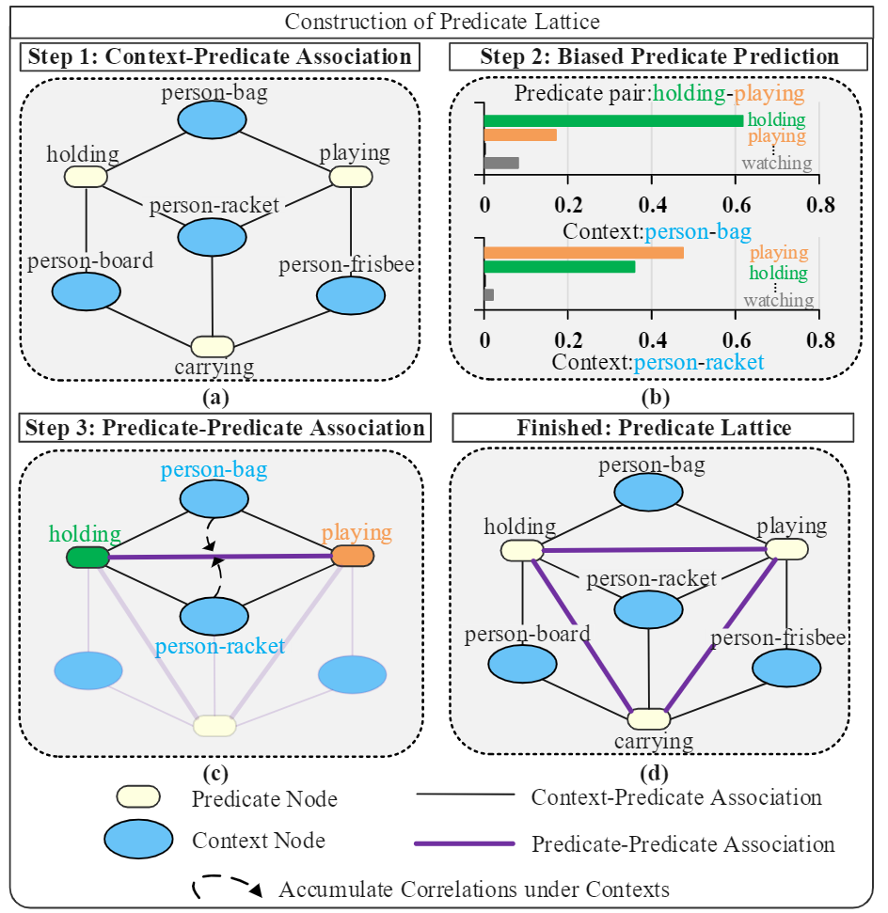
Fine-Grained Predicates Learning for Scene Graph Generation
Predicate Lattice Construction（谓词关联图构建）：
Context-Predicate Association：为了基于上下文信息建模谓词间的关联，首先以上下文（主宾语pair）和谓词为节点构建一个图。边的权值为该三元组的共现频率，构建采用motif中的统计性frequency模型从整个VG数据集中获取。
Biased Predicate Prediction：将上一步的共现频率引入预训练SGG模型，结合视觉信息预测每个谓词pair在所有场景下（主宾语对）的biased结果，代表每对谓词之间基于上下文的相关性，也就是上下文node到边的权值
Predicate-Predicate Association：所有预测结果累加，归一化，获得每对谓词间的整体相关性。
整个过程相当于期望获得相邻距离为2的节点的权值，首先构建距离为1的图，然后计算节点到边的权值，之后更新累加。
Notes:
多个谓词节点连接到同一个上下文节点，这表示多个谓词可以描述同一上下文中的关系。
引入共现频率相当于把哪两个object之间有关系这个先验知识引入进来，使得每个边都能计算一个对应的预测结果。biased谓词预测代表每对谓词之间基于上下文的相关性，也就是上下文node到边的权值。例如，如果大多数样本被预测为 j 但在 ground truth 中标记为 i，则谓词 i 与 j在大多数上下文中是有高关联性的。收集到的谓词相关性归一化为 S = {sij}，其中 sij ∈ [0, 1]，表示标记为 i 但预测为 j 的样本的比例。

Slide 25
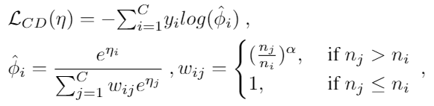
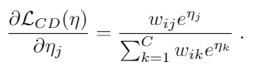
Fine-Grained Predicates Learning for Scene Graph Generation
Category Discriminating Loss：
强相关
弱相关
以往reweighting方法：加强对头类的惩罚同时缩小头部对尾类的压倒性惩罚来重新平衡学习过程
standing on
on
has
为了防止尾类“standing on”被过度压制，重新加权的方法粗糙地把“on”和“has”都减少了梯度，抑制他们学习。
虽然加强了“on”和“stand on”之间的区分力，但容易同时降低“has”和“stand on”之间的区分力，使其没有充分优化。
重新加权方法仅考虑频率粗略地减少所有样本比正谓词少的负谓词的负梯度，不够合理。
j相对于i是负样本，梯度将变化。
如果正类 i 的出现频率低于负类 j，即 nj > ni 且 wij > 1，则会加强对负类 j 的惩罚。
相反，如果 nj ≤ ni 且 wij = 1，则会降低对负类 j 的惩罚。
Notes:
η ，φ 表示预测logit和reweighting概率，j相对于i是负样本，将被抑制。如果正类 i 的出现频率低于负类 j，即 nj > ni 且 wij > 1，则会加强对负类 j 的惩罚。 相反，如果 nj ≤ ni 且 wij = 1，则会降低对负类 j 的惩罚。
以“on/has/standing on”为例，其中“on-standing on”是强相关的，“has-standing on”是弱相关的。 为了防止尾类“standing on”被过度压制，重新加权的方法粗糙地把“on”和“has”都减少了梯度。
虽然它加强了“on”和“stand on”之间的区分力，但容易同时降低“has”和“stand on”之间的区分力，使其没有充分优化。
重新加权方法粗略地减少所有样本比正谓词少的负谓词的负梯度，不够合理。

Slide 26
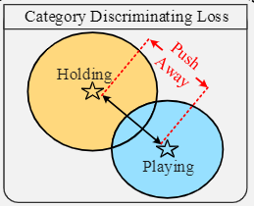
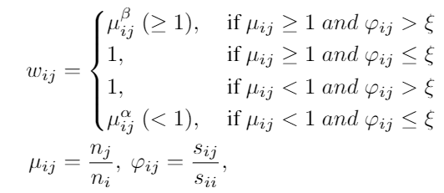
Fine-Grained Predicates Learning for Scene Graph Generation
Category Discriminating Loss：
改进的reweighting方法：额外考虑谓词间相关性，减轻了弱相关谓词reweighting的幅度，同时加强强相关谓词的幅度。
虽然要增大距离，但还要保持有一定交集，增大类别中心距离即可
样本多少 是否强相关
sij ∈ [0, 1]，表示标记为 i 但预测为 j 的样本的比例
负谓词j数量多，且强相关，则增大惩罚；
数量少，但弱相关，虽然也是负样本，但不需要过度惩罚，也要使其具有一定梯度可以优化
Notes:
改进的reweighting方法：额外考虑谓词间相关性，减轻了弱相关谓词reweighting的幅度，同时加强强相关谓词的幅度。
收集到的谓词相关性归一化为 S = {sij}，其中 sij ∈ [0, 1]，表示标记为 i 但预测为 j 的样本的比例。
负谓词j数量多，且强相关，则增大惩罚；数量少，但弱相关，虽然也是负样本，但不需要过度惩罚，也要使其具有一定梯度可以优化
虽然要增大距离，但还要保持有一定交集，增大类别中心距离即可

Slide 27
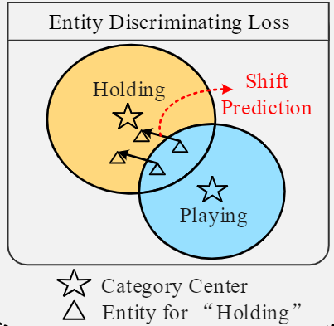
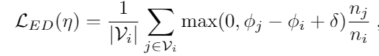
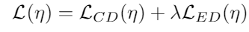
Fine-Grained Predicates Learning for Scene Graph Generation
Entity Discriminating Loss：
虽然 CDL 可以有效区分难以区分的谓词，但它仍然有一个局限性：分配给谓词的权重计算全部来自于固定值，在训练过程中是固定的，既不能适应训练过程中逐渐获得的判别力，也不能适应随训练样本变化的上下文
EDL：结合预测中间结果添加一个偏置
Vi ：关联图中谓词相关性最高的 M 个谓词。
给定输入样本 η，φi 和 φj 是谓词 i 和 j 的预测概率，并且 φj - φi 表示在训练期间它们之间学习到的辨别能力。
如果谓词对足够可区分，即 φi - φj ≥ δ，则 EDL 为零。 nj /ni 缓解数量不平衡导致的梯度变化。
保持对训练过程的自适应性，和灵活的优化空间
Notes:
虽然 CDL 可以有效区分难以区分的谓词，但它仍然有一个局限性：分配给谓词的权重计算全部来自于固定值，在训练过程中是固定的，既不能适应训练过程中逐渐获得的判别力，也不能适应随训练样本变化的上下文。
其中 Vi 被定义为一组强相关的谓词，这些谓词是根据谓词格中的谓词相关性 sij 选择的。 对于每个谓词类别 i，选择谓词格中具有最高 sij 的 M 个谓词来构造 Vi。 给定输入样本 η，φi 和 φj 是谓词 i 和 j 的预测概率，并且 φj - φi 表示在训练期间它们之间学习到的辨别能力。如果谓词对足够可区分，即 φi - φj ≥ δ，则 EDL 为零。 nj /ni 缓解数量不平衡导致的梯度变化。

Slide 28
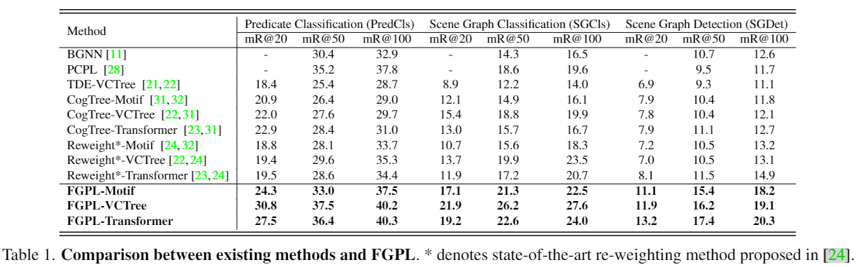
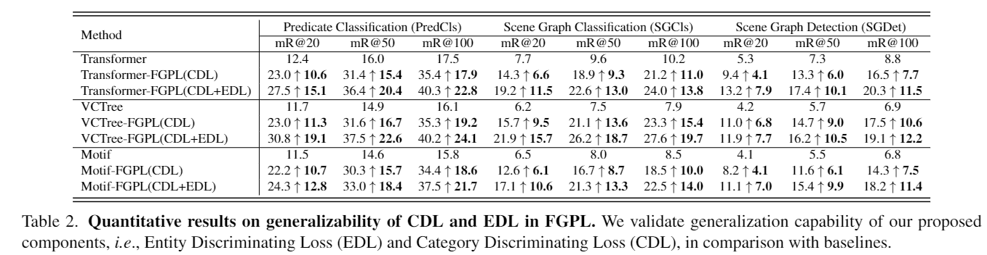
Fine-Grained Predicates Learning for Scene Graph Generation
Experiments：
Notes:
Predcls也超过了40，比以往的reweight方法都要好，而且CDL,EDL都可插拔

Slide 29
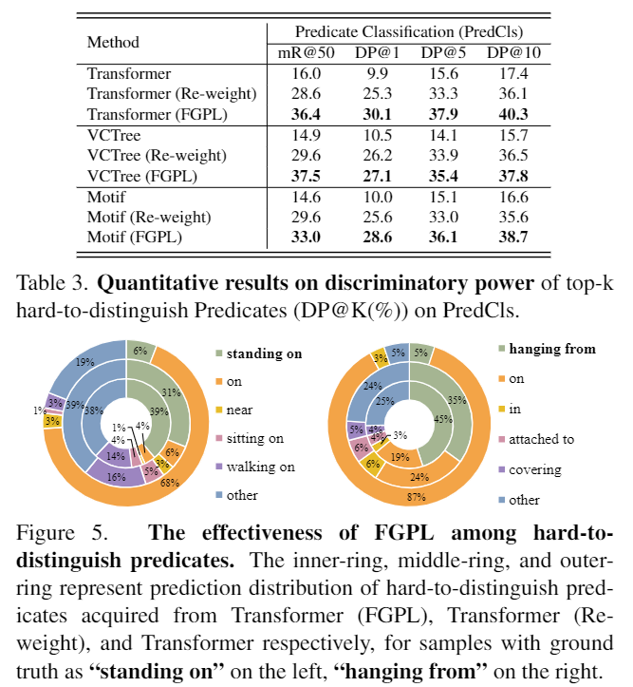
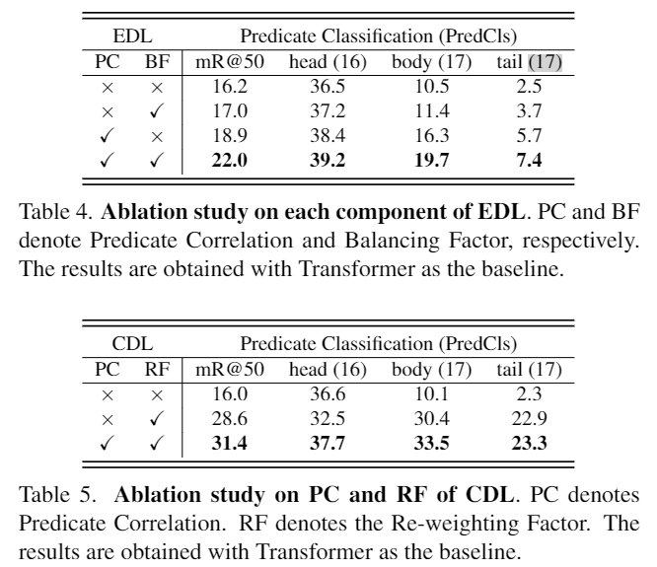
Fine-Grained Predicates Learning for Scene Graph Generation
Experiments：
Notes:
DP@K (%) 来表示模型在前 k 个难以区分的谓词中的判别力。 通常，DP@K 是通过对正确预测为 i 的样本比例与错误分类为难以区分的谓词 j (j ∈ V′ i) 的样本比例之间的差异进行平均来计算的
图5最内圈是本文方法，可以看出预测结果比较有区分度
CDL对不同数量的谓词都有一定区分度

Slide 30
Fine-Grained Predicates Learning for Scene Graph Generation
Summary ：
Motivation和发现的以往方法的问题很有说服力
性能相当好，plug-and-play，而且简单
建模谓词间的相关性是使用的统计概率与实际预测概率，原理上不如引入语义信息更有说服力

Slide 31
Conclusions
SGG的一些前景：
对其他任务：虽然从原理上看很有前景，可以辅助其他跨模态任务提供可解释性，但由于数据集标注的问题效果不理想。
长尾分布bias问题仍是研究的热点。
判断object相关：以往的方法通过统计trick仅认为 bounding box相交即相关，其实并不make sense。
关系的互斥性：现有标注的关系很多都是存在重叠语义的，关系间并不完全独立。把 visual relation 分类建模为多选一（1 of N）其实是不合理的，更可能是 coarse to fine-grained 的关系。
coarse to fine-grained 分类：还没有人做过，但难点在于，关系是抽象概念，随上下文变化明显，不能直接借鉴细粒度分类
instance-level 的预测：当前仅能做到 object-level 的节点构建，不能做到 instance-level。比如知道图中的 object 是一个人，但不知道是哪个人，不能区分同类的不同个体。
标注稀疏：数据集中的图片每张大致标注了 10 个 object，但是 relation 标注的比例不到一半，很多目标之间有关系但没标注。（半监督或无监督）
推理的形式：关系的预测其实也不应该是一步到位 one-stage 的形式，而是应该有个推理再推理的过程，应该近似一种多次反馈的方法，现在仅是一种pattern matching的拟合，没有体现reasoning（同样适用于VQA）。
使用transformer的方法还是少，并行能力较差
每个模型都需要三个训练子模型，是否可以使用一个模型分配不同输入联合训练？

